Slide 1
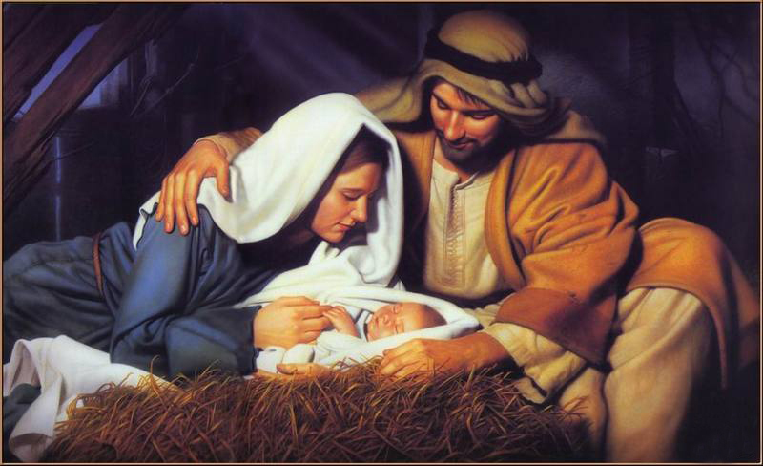
PREGUNTAS SOBRE QUIEN DIJO

Slide 2
1. Cual fue la tribu que Dios escogió para ministrar al pueblo de Dios?

Slide 3
Benjamin
Simeon
Juda
Levi

Slide 4

Respuesta
Levi
Deuteronomio 18:5

Slide 5
2. A quines propusieron los discípulos para reemplazar a Judas como apostol?

Slide 6
Jose y Apolos
Esteban y Silas
Jose y Matias
Matias y Teudas

Slide 7
Respuesta
c. Jose y Matias
Hechos 1:23

Slide 8
3. Que personaje del Antiguo Testamento ni con su gloria pudo vestirse como los lirios del campo?

Slide 9
Moises
Salomon
David
Abraham

Slide 10
Respuesta
b. Salomon
Mateo 6:29

Slide 11
4. Cual es el salmo mas corto en el libro de los salmos?

Slide 12
Salmo 150
Salmo 127
Salmo 117
Salmo 119

Slide 13
Respuesta
c. Salmo 117

Slide 14
5. Que animal uso el profeta Isaias para ilustrar que todos nos hemos descarriado?

Slide 15
Oveja
Burro
Serpiente
Paloma

Slide 16
Respuesta
a. Oveja
Isaias 53:6

Slide 17
6. Como se llamaba el juez de Israel al que le sacaron los ojos?

Slide 18
Otoniel
Sanson
Jefte
Debora

Slide 19
Respuesta
b. Sanson
Jueces 16:21

Slide 20
7. Cuantas hijas tenia Lot?

Slide 21
2 hijas
3 hijas
4 hijas
5 hijas

Slide 22
Respuesta
a. 2 hijas
Genesis 19:8

Slide 23
8. Quien fue el profeta del que se burlaron por ser calvo?

Slide 24
Elias
Isaias
Eliseo
Jeremias

Slide 25
Respuesta
c. Eliseo
2 Reyes 2:19-23

Slide 26
9. En que ciudad fue David proclamado rey de Israel?

Slide 27
Galaad
Hebron
Jebus
Gihon

Slide 28
Respuesta
b. Hebron
1 Crónicas 11:3

Slide 29
10. Como se llamaba el hijo primogenito de Jose?

Slide 30
Efrain
Ramses
Benjamin
Manases

Slide 31
Respuesta
d. manases
Genesis 41:51

